Slide 1
НОРМИ ТА СТАНДАРТИ ПОВЕДІНКИ ДЕРЖАВНИХ СЛУЖБОВЦІВ:
БІЛЬШЕ НІЖ ДОКУМЕНТ
Дмитро Шимків
Заступник Глави Адміністрації Президента
Секретар Національної ради реформ

Slide 2
ПОВЕДІНКА ДЕРЖАВНИХ СЛУЖБОВЦІВ
Правила
Знання цих правил
Відповідальність

Slide 3
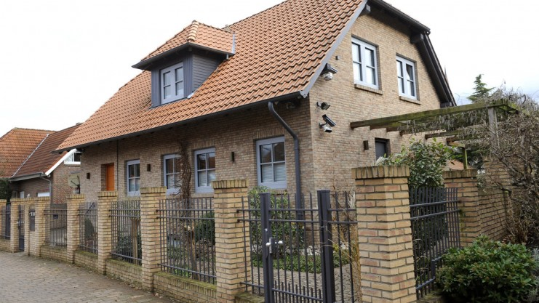
Відповідальність: приклад Німеччини
Колишній Президент Німеччини Крістіан Вульф подав у відставку через те, що отримав пільгову ставку по кредиту за будинок та отримав машину до того, як вона офіційно поступила на ринок.
Notes:
Издания Berliner Zeitung и Frankfurter Rundschau сообщили, что Вульф вместе с супругой Беттиной летом 2011 года оформил предварительный заказ на машину Audi Q3. Из-за высокого спроса на автомобиль получить модель президентская чета должна была через год. Однако Audi, по версии СМИ, бесплатно сдала супругам точно такую же машину напрокат, причем сделала это еще летом, за несколько месяцев до того, как модель официально вышла на рынок.

Slide 4
Цілісна державна служба – основа ефективної держави
Лідерство
Норми та стандарти
Ефективність
Підзвітність
Прозорість
Цінності
1
Ефективна держава
2
Надійна опора для бізнесу та громадян
3
Запобігання корупції
Цілісна публічна служба

Slide 5
Етична поведінка держслужбовців впливає
на рівень корупції
Країна | Індекс етики держслужбовців (Світовий Банк) | Iндекс сприйняття корупції (Transparency International)
Фінляндія | 1 | 2
Данія | 2 | 1
Сінгапур | 3 | 8
Ісландія | 4 | 13
Норвегія | 5 | 5
…
Україна | 84 | 130

Slide 6
Механізми впровадження та дотримання правил поведінки мають ключове значення
Правила
Механізми та інструменти
Поведінка
“Якість навчання держслужбовців є значно нижчою у країнах з високим рівнем корупції”

Slide 7
Міжнародний досвід забезпечення
етичної поведінки державних службовців
Сполучені Штати Америки
Естонія
Детальний та зрозумілий кодекс правил та політик з роз’ясненнями як себе поводити в різних ситуаціях
Інноваційні підходи до організації навчання (онлайн-тренінги, відео-ресурси)
Данія
Туреччина
Знання кодексу етики та антикорупційних положень –частина щорічної оцінки діяльності держслужбовців
Обов’язкові регулярні тренінги

Slide 8
В європейських країнах окремі служби мають
власні кодекси етики

Slide 9
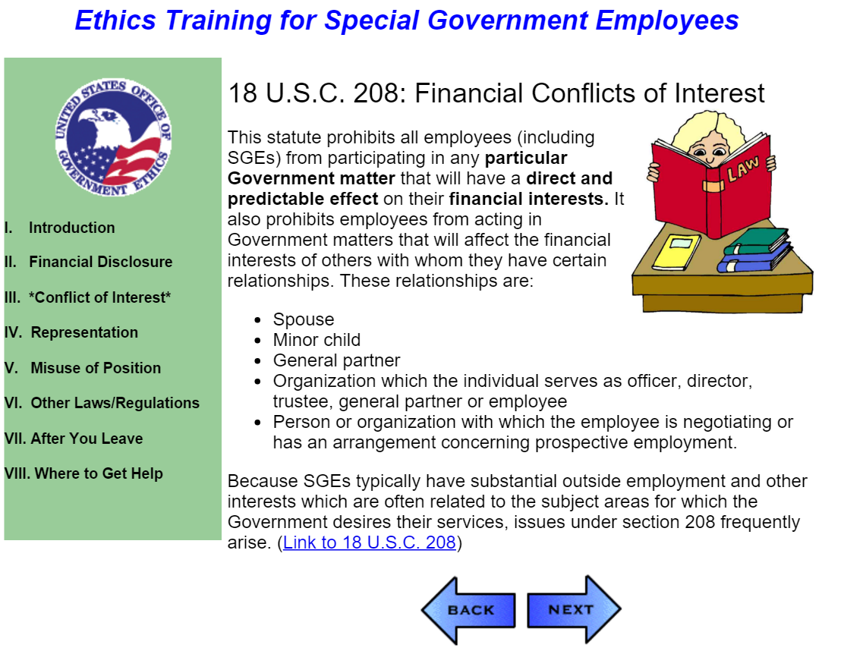
Онлайн-тренінги та тестування для усіх співробітників
виконавчої гілки влади США

Slide 10
Онлайн-тренінг Державної комісії з етики США

Slide 11
У бізнесі тренінги етичної поведінки побудовані на окремих кейсах

Slide 12
Забезпечити дотримання стандартів етичної поведінки
державними службовцями України
Завдання:
Розробити комплексний практичний кодекс поведінки державних службовців
Розробити онлайн-треніги на його основі
Забезпечити участь державних службовців у відповідних онлайн-тренінгах
Закріпити обов'язковість проходження тренінгів з етики на державній службі
Етапи
Розробка тексту Кодексу
Розробка онлайн тренінгів на основі кейсів
Запуск сайту та залучення державних органів до онлайн тренінгів (пілот)
Комунікаційна компанія з метою популяризації Кодексу
Підтримано Національною радою реформ
Notes:
Ми почали цу робити в Україні

Slide 13
Міжнародні партнери

